Slide 1
Обобщение знаний по теме «Основы цитологии»

Slide 2
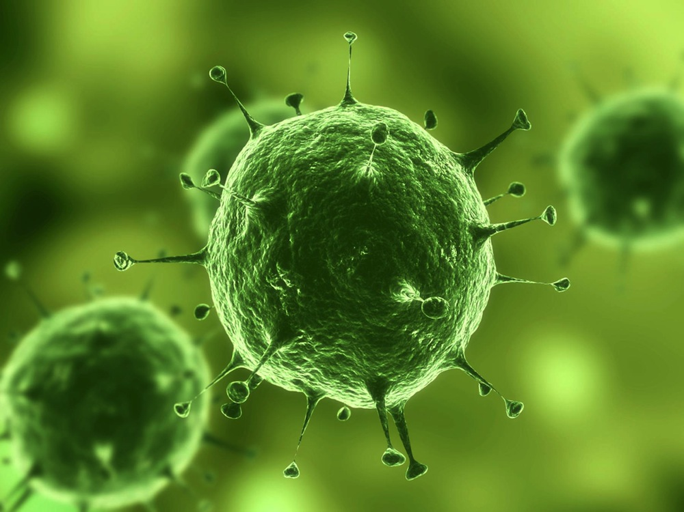
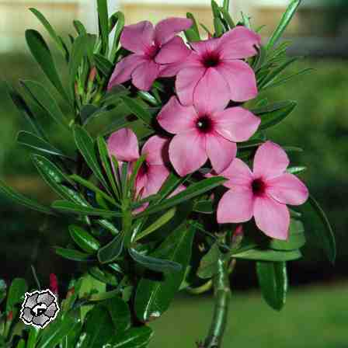
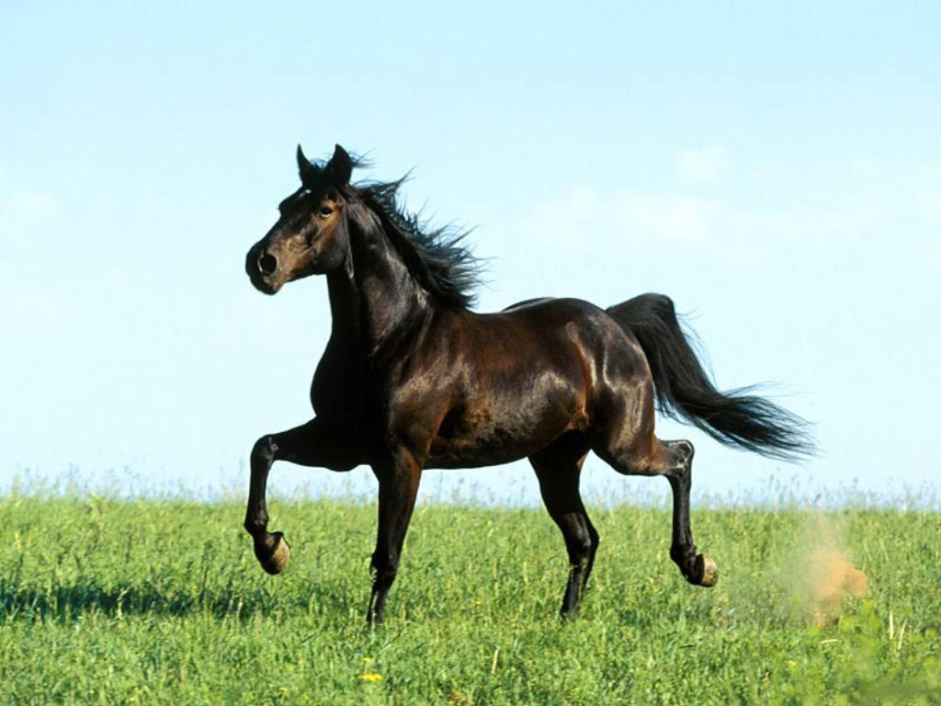
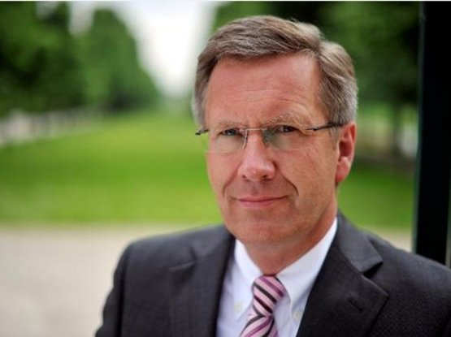
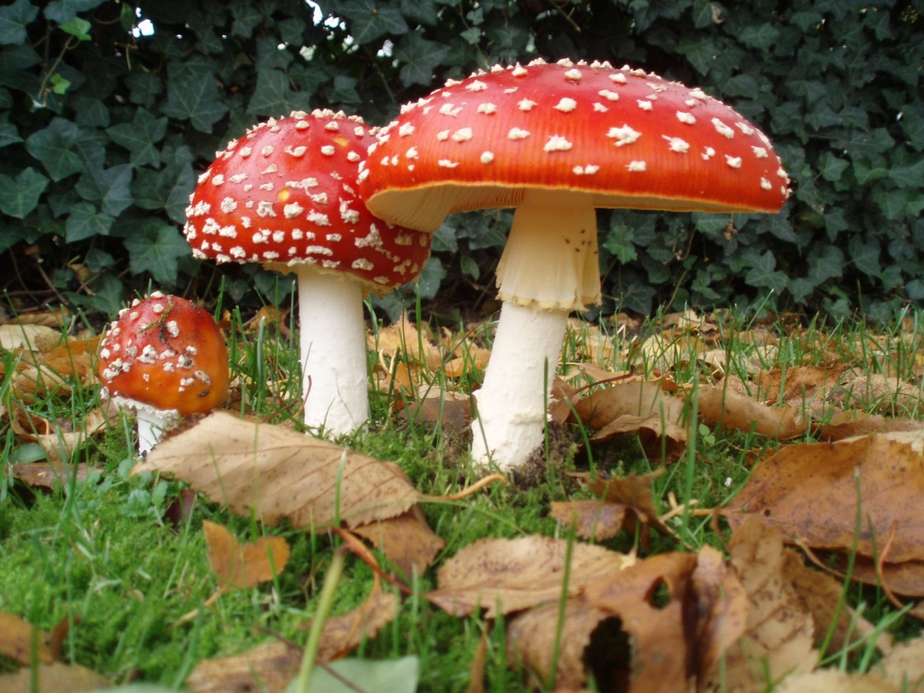
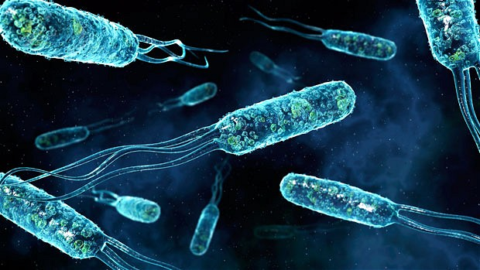
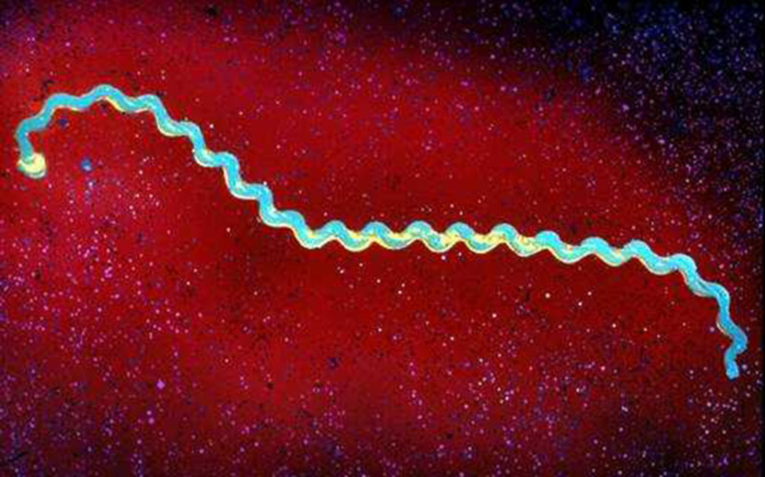

Slide 6
Знаменательные даты в развитии цитологии
1600 г. – изготовлен первый микроскоп (Г.Галилей).
1665 г. – обнаружена клеточная структура пробки (Р.Гук).
1680 г. –открыты клетки простейших животных (Антони ван Левенгук).
1831 г. – открыто клеточное ядро (Р.Броун).
1839 г. – сформулирована клеточная теория (Т.Шванн).
1862 г.– показано фотосинтическое происхождение крахмала (Ю.Сакс).
1871 г. – открыты нуклеиновые кислоты (Ф.Мишер).

Slide 7
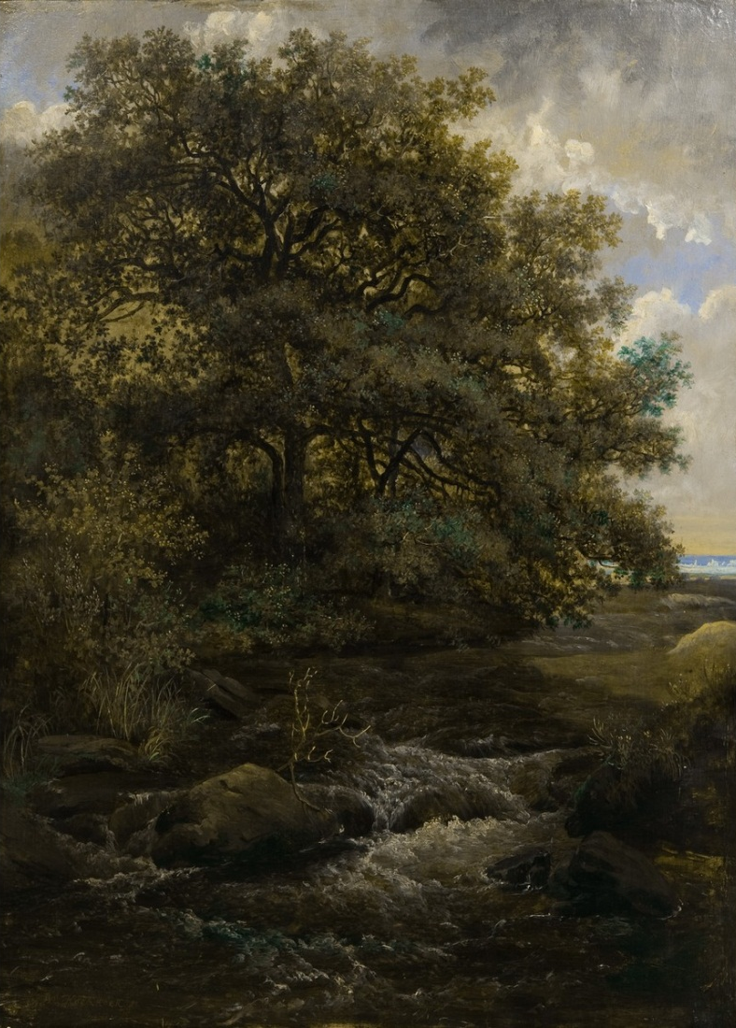

Slide 8
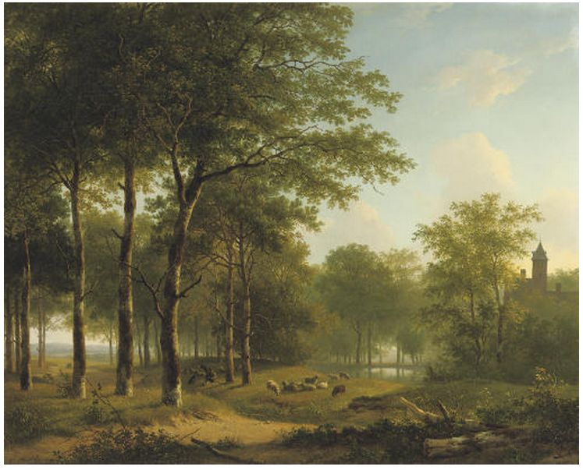
Andreas Schelfhout

Slide 9
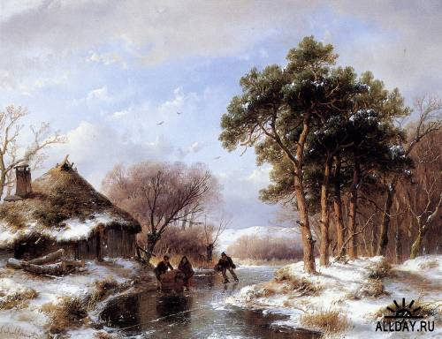
Andreas Schelfhout

Slide 10
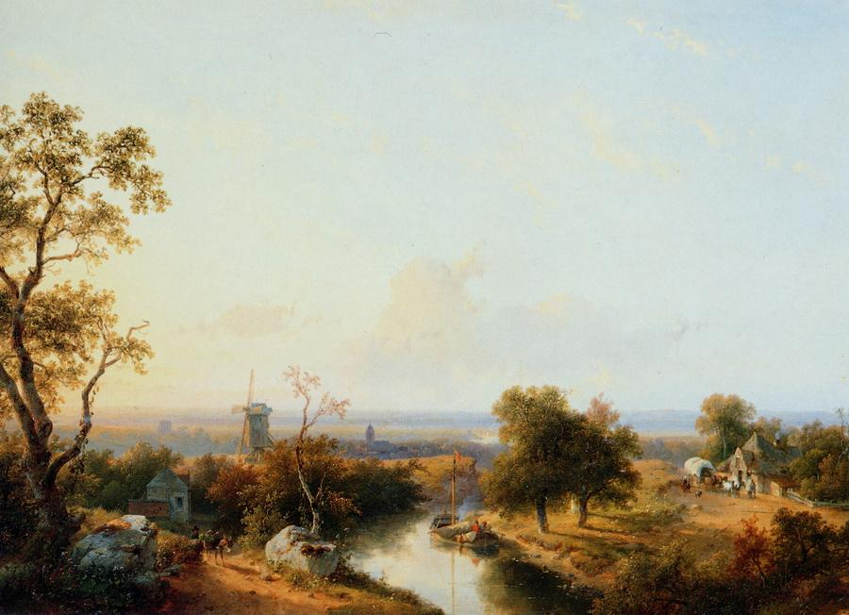
Andreas Schelfhout

Slide 11
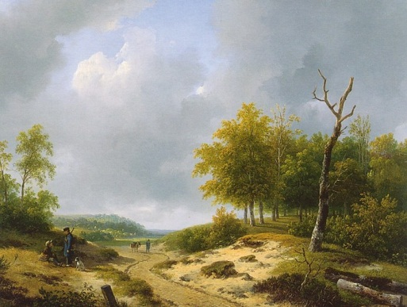
Andreas Schelfhout

Slide 12
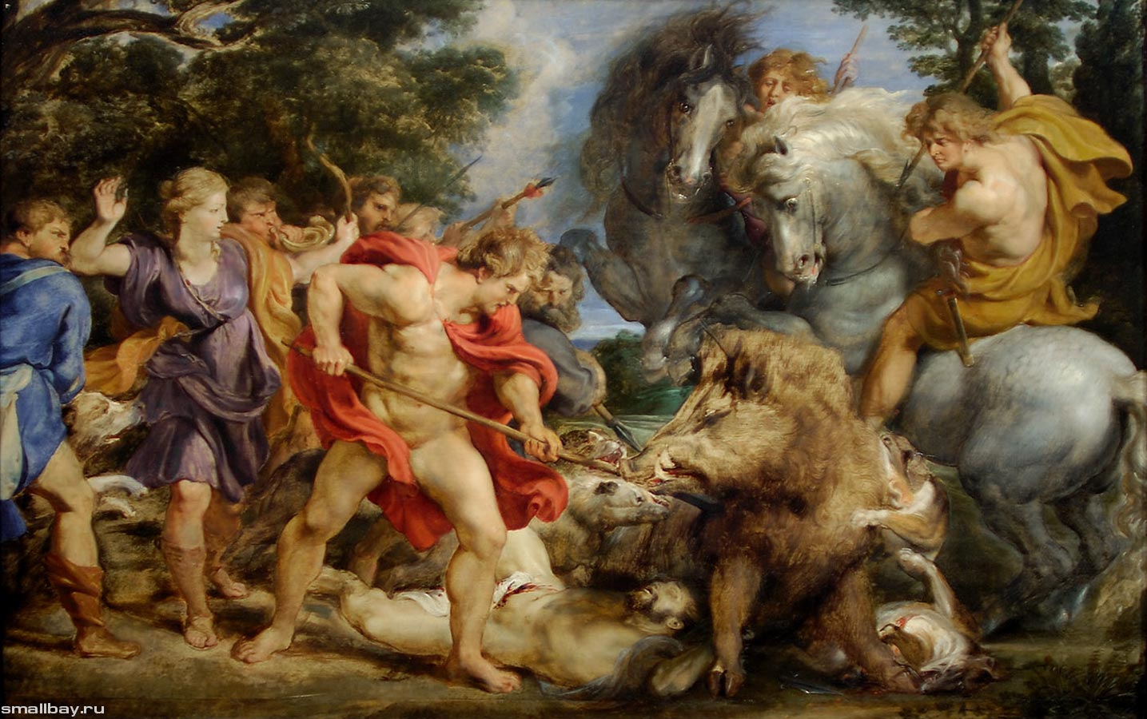
Rubens

Slide 13
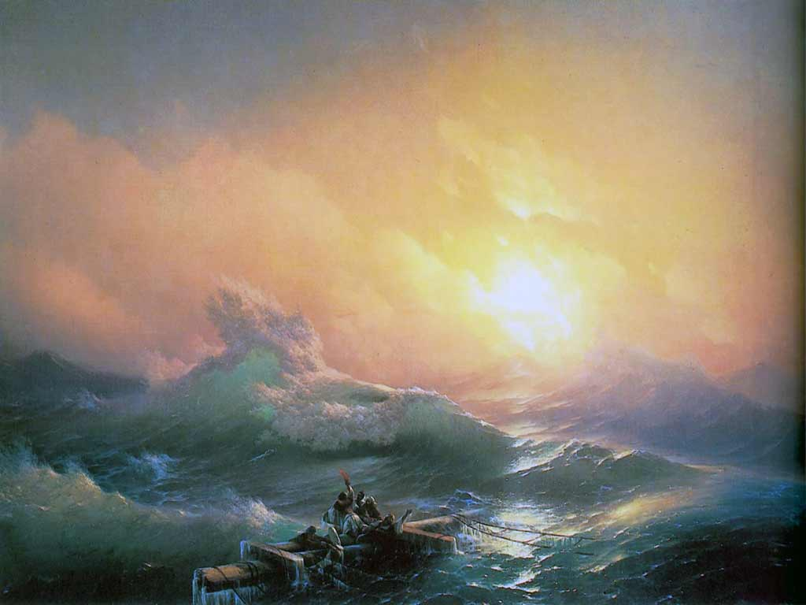
Айвазовский

Slide 14
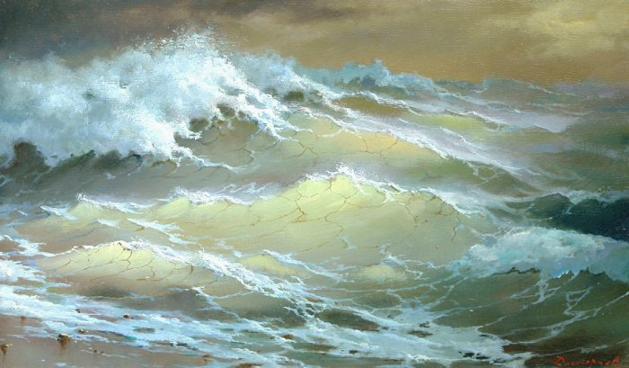
Григорий Дмитриев

Slide 15
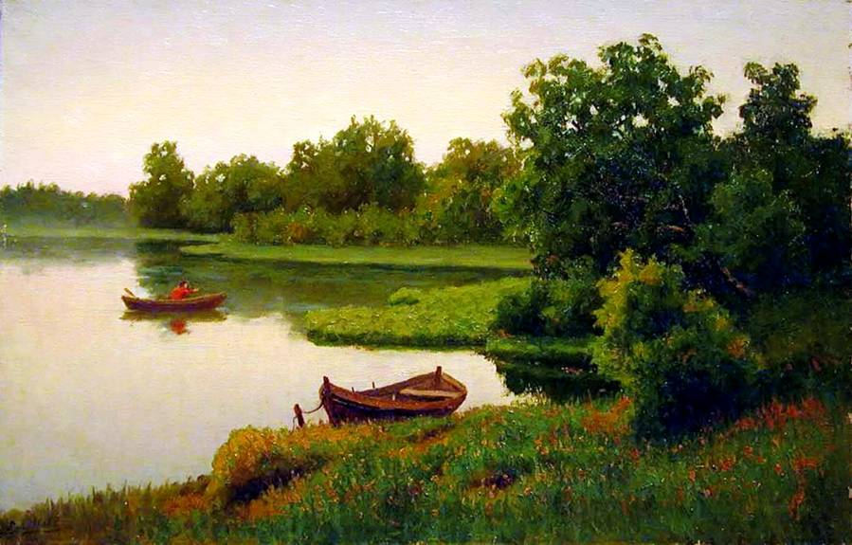
Ефим Волков

Slide 16
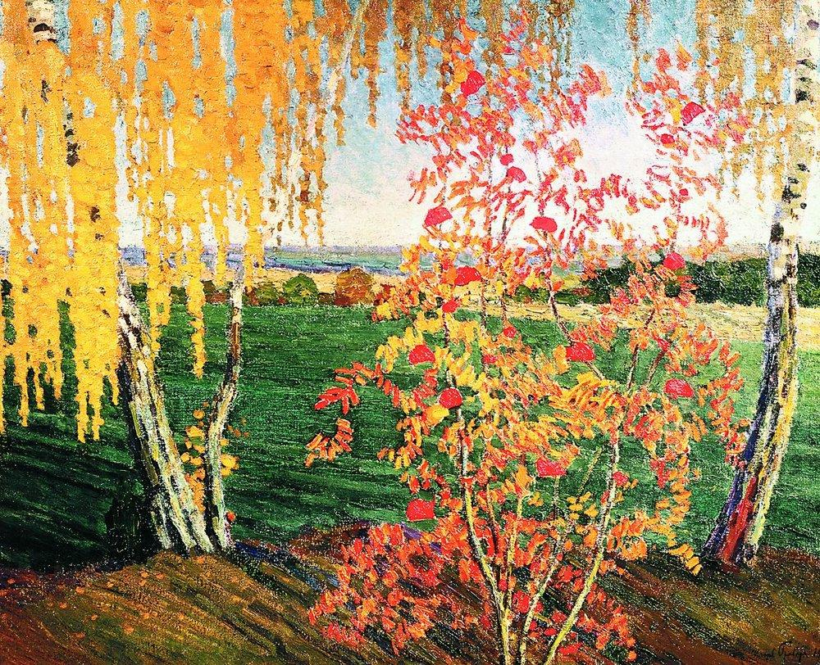
Игорь Грабарь

Slide 17
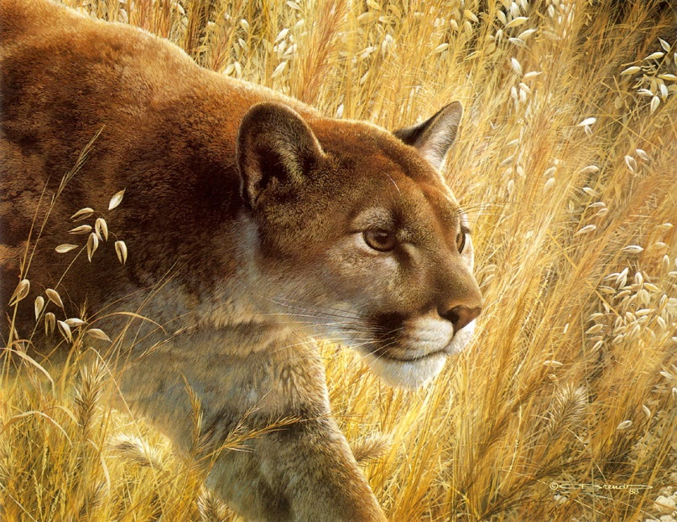
Карл Брендерс

Slide 18
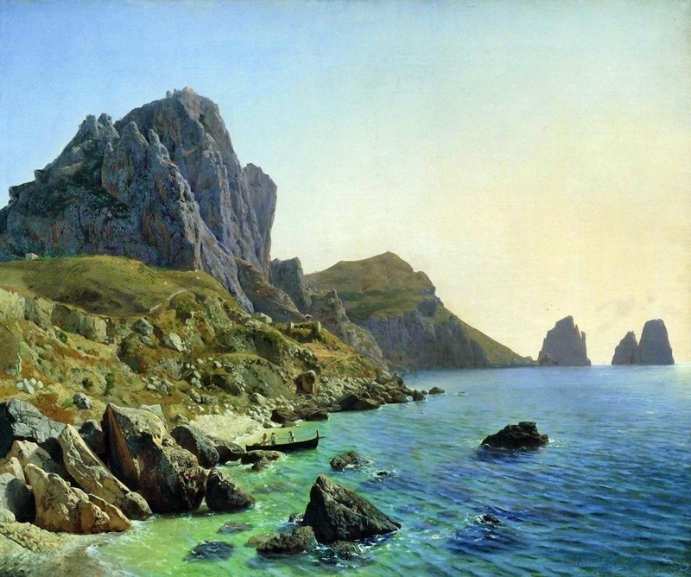
Лагорио Лев Феликсович

Slide 19
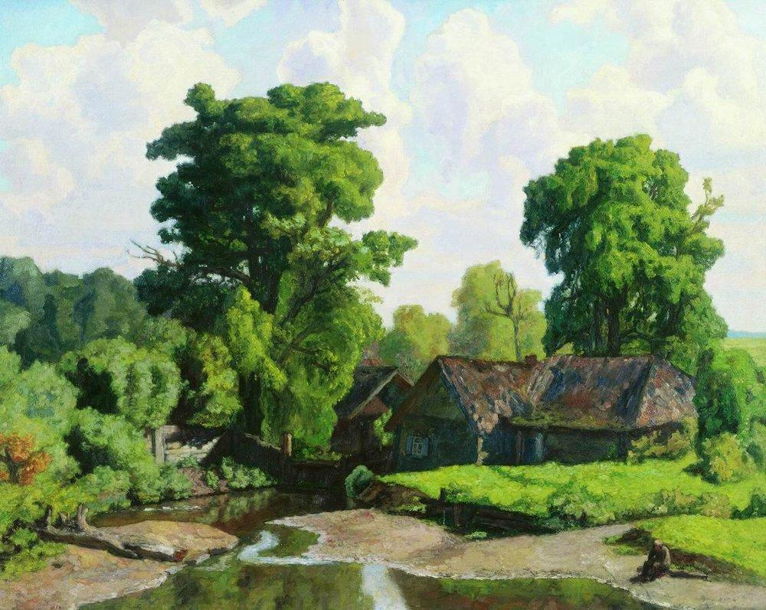
Николай Крымов

Slide 20
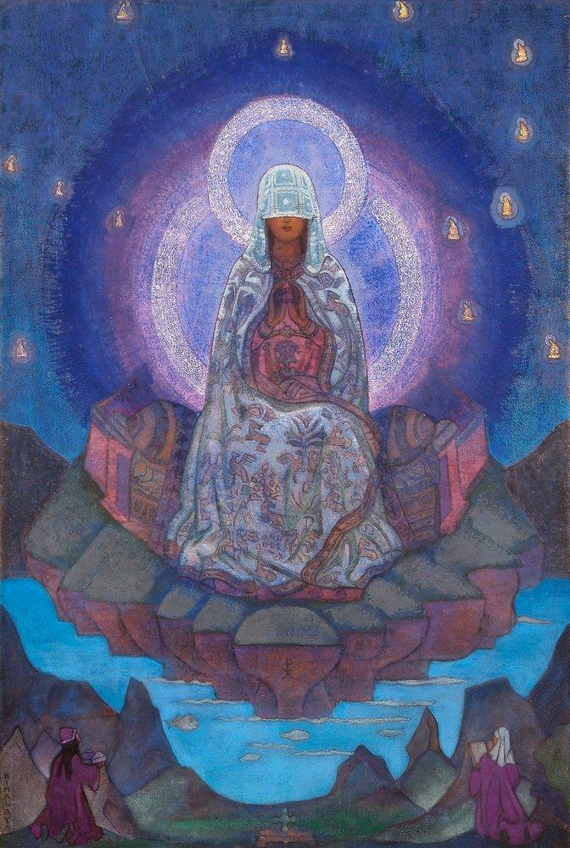
Николай Рерих «Матерь мира»

Slide 21
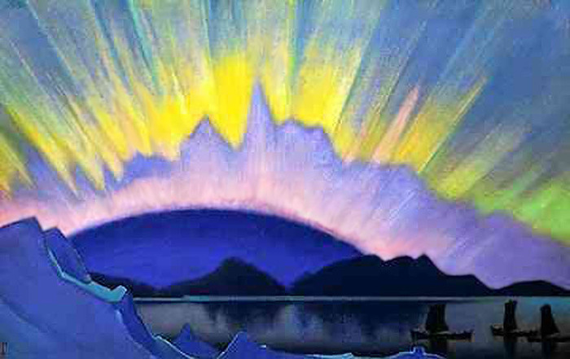
Николай Рерих «Полунощное сияние Шамбалы»

Slide 22
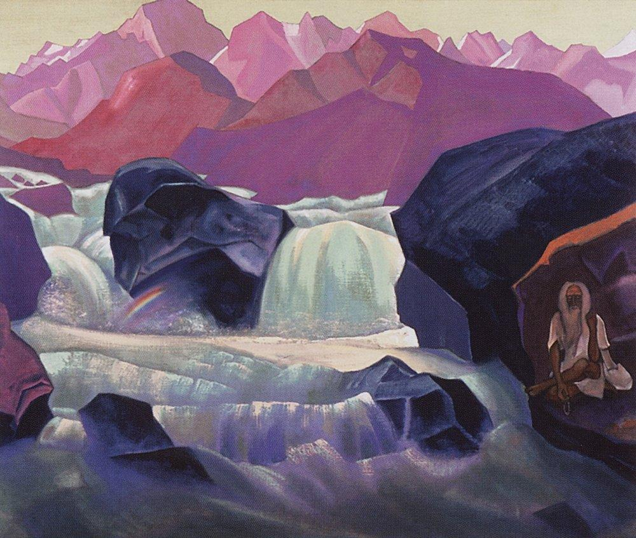
Николай Рерих «Река в Гимолаях»

Slide 23
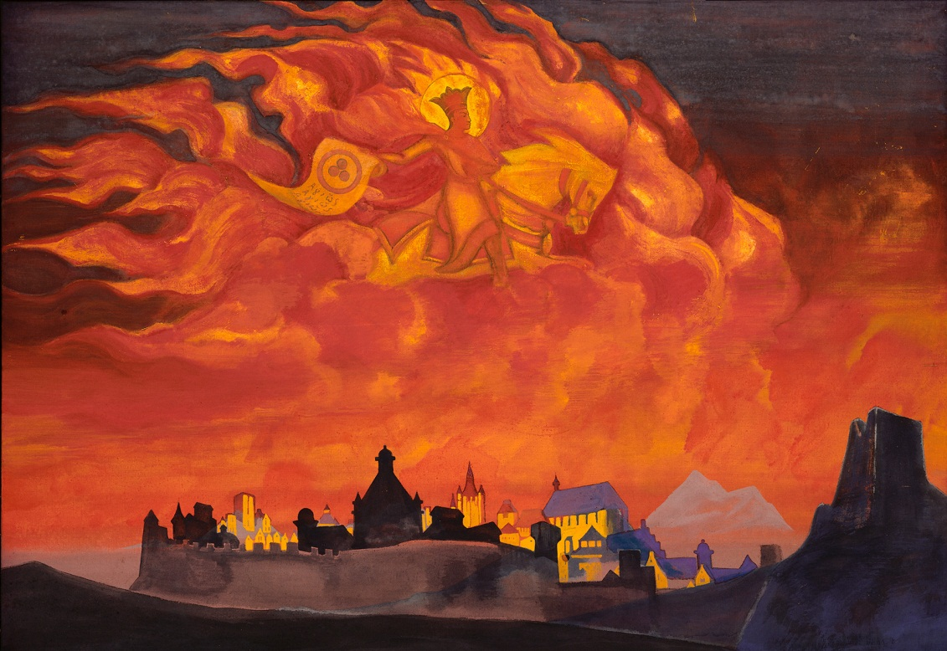
Николай Рерих

Slide 24
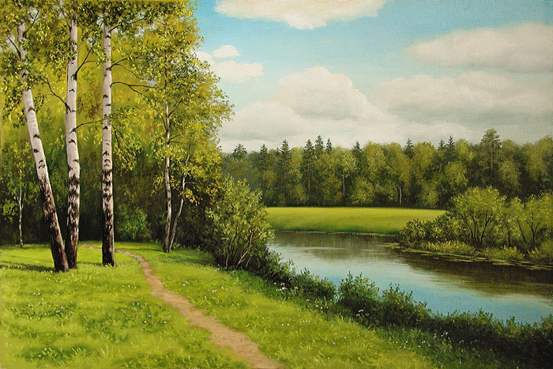

Slide 25
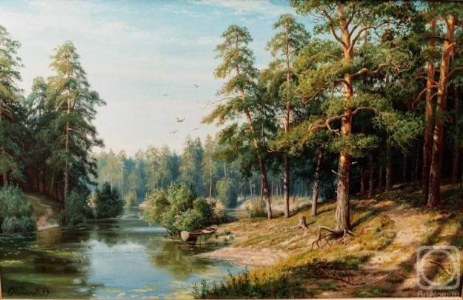

Slide 26
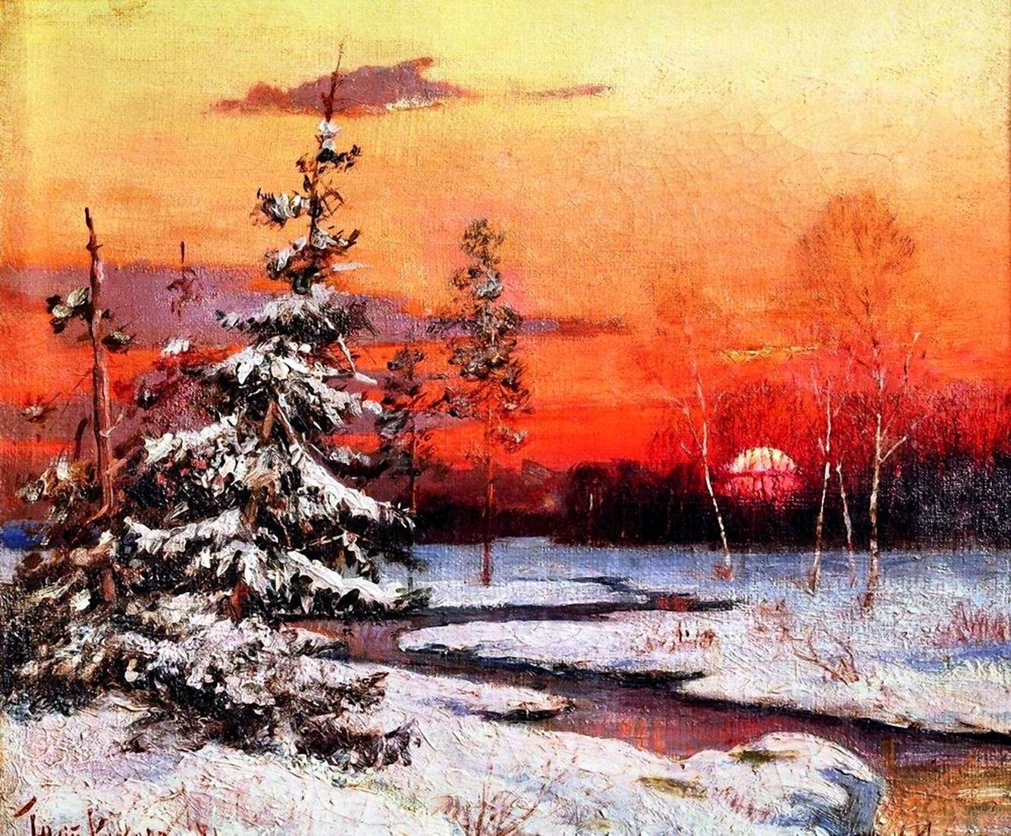
Юлий Клевер

Slide 27
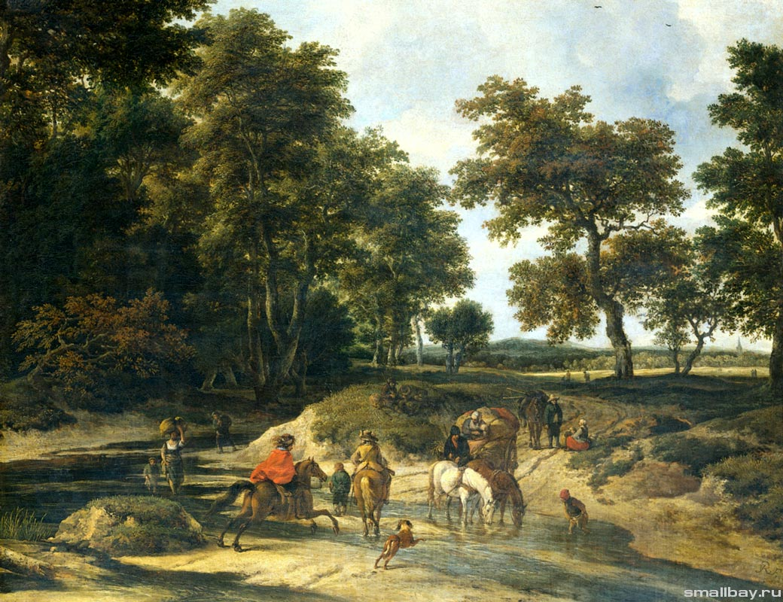
Якоб ван Рейсдал

Slide 28
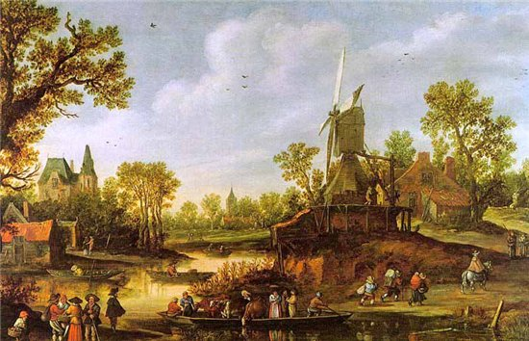
Якоб ван Рейсдал

Slide 29
Обобщение знаний по теме «Основы цитологии»

Slide 30
Мономером белка являются……, в составе любых белков содержится……. ,аминокислот, общая структурная формула аминокислот …… ,аминокислоты соединены с помощью ……. , связей.

Slide 31
1. При гидролизе АТФ образуется АДФ и фосфат.
2. Расщепление молекулы АТФ называется окислением.
3. АТФ – адениловый нуклеотид с присоединенными к нему двумя остатками фосфорной кислоты.
4. В состав АТФ входит три остатка фосфорной кислоты.
5. Молекула АТФ содержит две макроэргические связи.
6. Расщепление молекулы АТФ называется гидролизом.
7. АТФ образуется в лизосомах.
8. АТФ образуется в митохондриях клетки.
9. Молекула АТФ содержит три макроэргические связи.
10. АТФ – это разменная энергетическая валюта клетки.

Slide 32
1. Место синтеза белка. 2. Жесткий защитный покров некоторых клеток. 3. Аппарат для накопления клеточных продуктов. 4. Место протекания процессов фотосинтеза. 5. Большое включение растительной клетки, заполненной жидкостью. 6. Регулирует поступление веществ в клетку и из клетки. 7. Участвуют в клеточном дыхании у эукариот. 8. Содержит генетический материал эукариотической клетки. | а) клеточная мембрана; б) клеточная стенка; в) хлоропласт; д) ЭПС; е) жгутики; ж) комплекс Гольджи; и) митохондрии; к) ядро; л) рибосома; м) вакуоль.

Slide 33
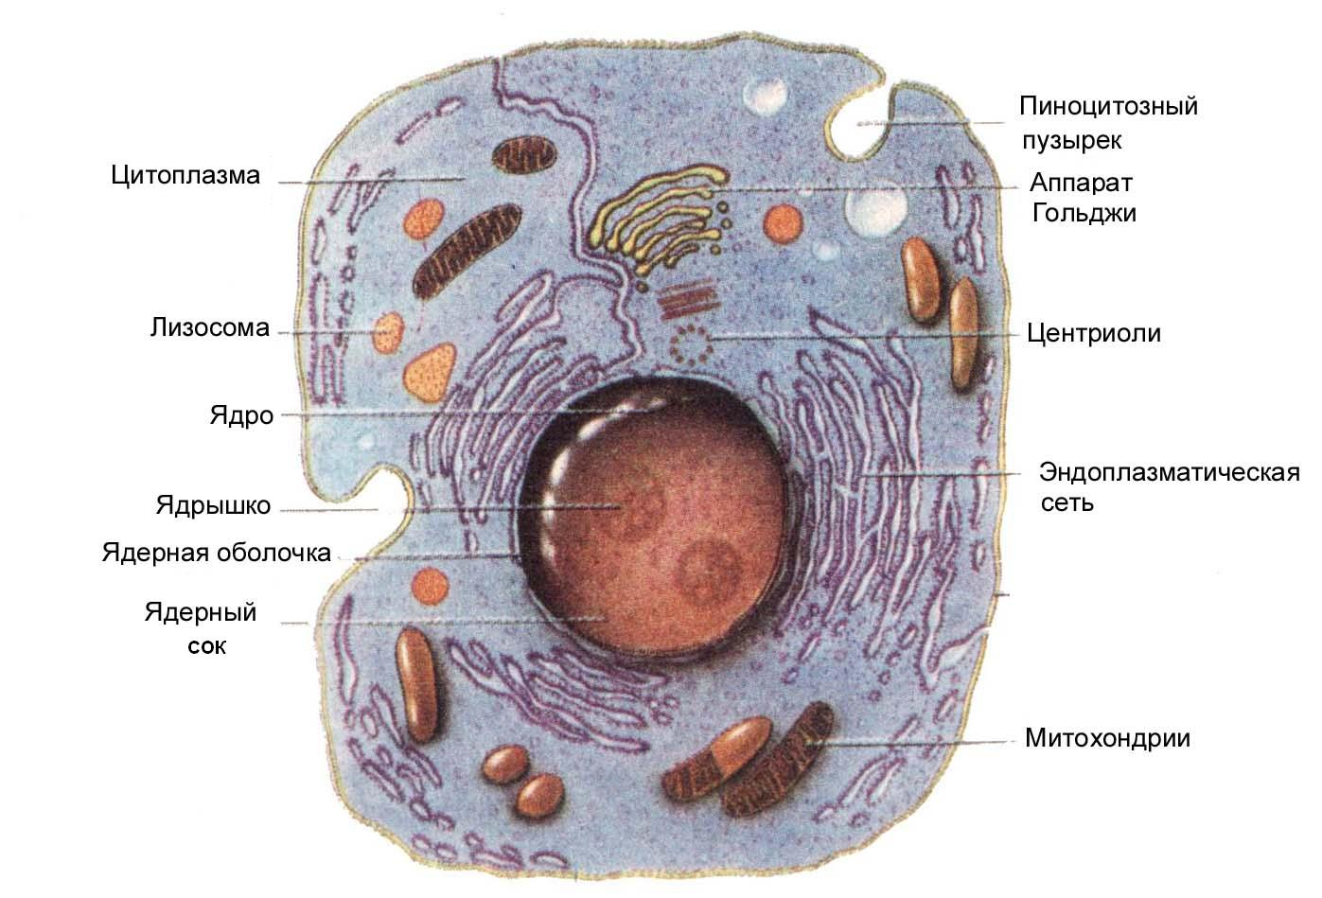

Slide 34
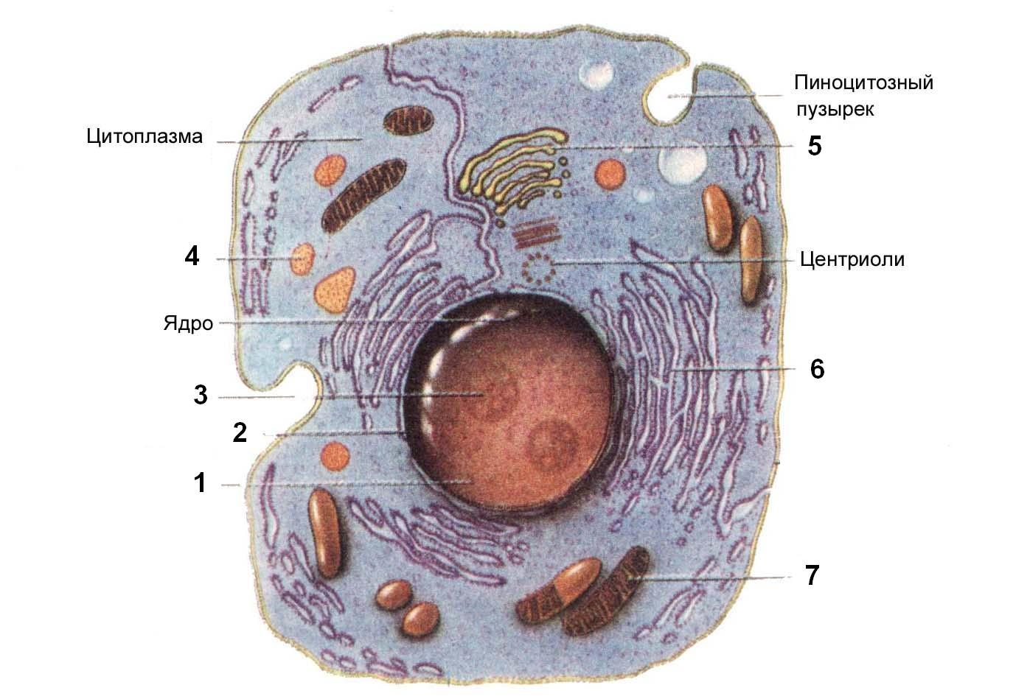

Slide 36
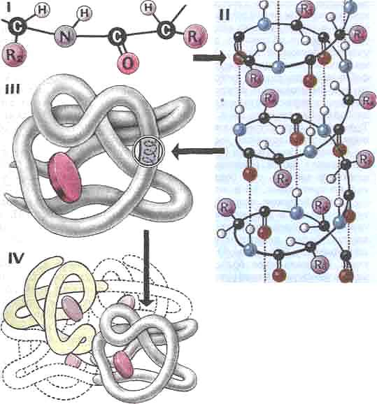

Slide 37
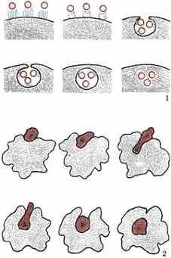
Пиноцитоз
Фагоцитоз

Slide 38
Рефлексия
Сегодня на уроке…
Было интересно…
Было трудно…
Я выполнял задания…
Теперь я могу…
У меня получилось…
Меня удивило…
Мне захотелось…
С урока я уйду с … настроением.

Slide 39
Презентация подготовлена преподавателем естествознания ГАЭТ РА, Мощенко Г.Н.
Обобщение знаний по теме «Цитология»

